Slide 1

Strategi för omställningen av hälso- och sjukvården 2023-2027
Notes:
Innehållsansvarig: Magnus Kronvall och Frida Bjurström​
Den 28 november beslutade Västra Götalandsregionens regionfullmäktige om Strategi för omställningen av hälso- och sjukvården 2023-2027. Denna förnyade strategi är en fortsättning av den ursprungliga strategin (som fastställdes av regionfullmäktige 16 maj 2017) och tillika en ambitionshöjning i genomförandet av omställningen. Det är en övergripande strategi som ska kompletteras med regionövergripande planer för genomförandet under 2023. ​
Den tidigare strategin har varit en viktig del i en nödvändig omställning av hälso- och sjukvården, men det återstår fortfarande mycket arbete innan intentionerna med den ursprungliga strategin är förverkligade.

Slide 2
Tillgänglig, sammanhållen och patientsäker hälso- och sjukvård som utgår ifrån den enskildes behov och erfarenhet
Mål i VGR:s budget
Notes:
Ur VGR:s budget 2022 och 2023​
Det övergripande målet för hälso- och sjukvården i Västra Götalandsregionen är att erbjuda en tillgänglig hälso- och sjukvård som är sammanhållen, patientsäker och av högsta kvalitet, samt som alltid utgår från den enskilde patientens behov och erfarenheter. För att nå målet krävs en omställning av vården för att bättre möta patienternas behov och skapa mesta möjliga värde av de tillgängliga resurserna. ​
​Strategi för omställningen tar sin utgångspunkt i Vision Västra Götaland – Det goda livet och samspelar med två andra regionala måldokument som är antagna av regionfullmäktige: Regional utvecklingsstrategi för Västra Götaland 2021-2030 och​ Kulturstrategi Västra Götaland 2020-2023.

Slide 3

Huvudbudskap för omställningen
Västra Götalandsregionen
ställer om hälso- och sjukvården
​för att erbjuda invånarna
​en mer tillgänglig och jämlik​
hälso- och sjukvård med ​högre kvalitet och större delaktighet
inom ramen för befintliga resurser
Notes:
Huvudbudskapet för omställningen av hälso- och sjukvården som det uttrycks i kommunikationsplanen för 2020. ​
​Övergripande delbudskap:​
Vi behöver ställa om hälso- och sjukvården för att öka värdet för dem vi är till för och klara att leverera vård på det sätt som invånare förväntar sig och behöver, med de resurser vi har. ​
Vi ska använda våra gemensamma resurser på ett bättre sätt för att möta den framtida befolkningsökningen och ökande vårdbehov. ​
Vi ska samordna oss bättre för att underlätta patientens väg genom vården. ​
För att klara omställningen av vården behöver VGR vara en attraktiv arbetsgivare för både nuvarande och nya medarbetare. Därför ska vi införa en tillitsbaserad organisationskultur och fortsätta arbeta för en god arbetsmiljö och goda arbetsvillkor. ​

Slide 4
Strategi för omställningen
Fem övergripande områden
  Nära vård
  Prioritering
  Digitalisering
  Kvalitetsdriven verksamhetsutveckling och kompetensförsörjning
  Barnuppdraget
Notes:
Strategi för omställningen av hälso- och sjukvården 2023-2027 delas in i fem övergripande områden:​
Nära vård​
Prioritering​
Digitalisering​
Kvalitetsdriven verksamhetsutveckling och kompetensförsörjning​
Barnuppdraget​
​Den tidigare strategin var från början uppdelad på fyra områden, som i ett senare skede kompletterades med barnuppdraget. De fyra områdena var: ​
Utveckla den nära vården​
Koncentrera vård för bättre kvalitet och tillgänglighet​
Utveckla digitala vårdformer och tjänster​
Fokusera på kvalitetsdriven verksamhetsutveckling. ​
​Insatser inom ramen för omställningsområde koncentration har genomförts kontinuerligt och systematiskt sedan strategin fastställdes. Därför har omställningsområdet koncentration ersatts med området prioriteringar. Arbetet med koncentration fortsätter i ordinarie strukturer. ​
​
​

Slide 5




Framtidsvision
Hälso- och sjukvården 2028
Tillgänglighet, delaktighet, trygghet
Sammanhållet
och individanpassat
Förebyggande
och hälsofrämjande
Digitalt när det går, fysiskt när det behövs
Notes:
Framtidsvision för hälso- och sjukvården i Västra Götalandsregionen 2028:​
Invånare och patienter upplever att hälso- och sjukvårdssystemet är tillgängligt och känns tryggt, med hög grad av delaktighet och kontinuitet.​
Hälso- och sjukvården är sammanhållen då aktörerna har tillgång till adekvat patientdata och anpassat för den enskilde patienten.​
Det finns ett antal verktyg och evidensbaserade digitala metoder och stöd för det förebyggande arbetet för prioriterade stora sjukdomsgrupper eller hälsotillstånd.​
Den första, ofta digitala, kontakten med vården är smidig och behandling påbörjas inom rimlig tid​
Vårdcentralen är det självklara navet i systemet, men annan specialistkompetens är tillgänglig när den behövs. Också som stöd till den kommunala vården. ​
Mobila team gör hembesök när det bedöms lämpligast. ​
​
​

Slide 6

Vård som behövs ofta ska finnas nära
Hälsofrämjande och förebyggande
Tillgänglighet
  Vårdcentralen, fysisk och digital
  Närhet till specialiserad vård
  Mobil vård
Delaktighet
Kontinuitet
Notes:
Den vård som invånaren behöver ofta, ska finnas nära och ges jämlikt, samordnat och personcentrerat. ​
Att arbeta hälsofrämjande och förebyggande ger stora vinster för individen och bidrar till ett effektivt resursutnyttjande. Ohälsa ska i första hand förebyggas genom breda insatser men också på individnivå. VGR ska också, tillsammans med andra aktörer, utforma insatser utifrån skillnader i livsvillkor och hälsa hos olika befolkningsgrupper. ​
Primärvården utgör basen i den nära vården och tillgängligheten till vården ska öka. Nära vård innebär också utveckling av nya arbetssätt med stöd av digital teknik, uppbyggnad av närsjukhus och förstärkning av mobil vård. Mobil vård ska erbjudas på alla vårdnivåer till de som har störst behov och som har svårt att ta sig till vården.​
Delaktighet - Potentialen i den enskildes kraft och förmåga att hantera sin egen hälsa kommer till full användning genom personligt anpassat stöd och personcentrerat arbetssätt. ​
En reform för fast läkarkontakt genomfördes under 2020 som ett steg i att utveckla primärvårdens uppdrag. Alla invånare ska erbjudas en fast läkarkontakt vilket skapar bättre arbetsmiljö för medarbetare och större kontinuitet och tillit för patienten. ​
​

Slide 7

Samverkan kring god och nära vård
VGR:s och kommunernas gemensamma mål med god
och nära vård​
  Individuella förutsättningar och behov​
  Hälsofrämjande, förebyggande och proaktiv​
  Jämlik hälsa, trygghet och självständighet​
  Ansvarstagande och tillit
Notes:
Västra Götalandsregionen och länets 49 kommuner samverkar utifrån de gemensamma styrdokumenten ”Färdplan – Länsgemensam strategi för god och nära vård” och hälso- och sjukvårdsavtalet.​
I ”Färdplan – Länsgemensam strategi för god och nära vård” har Västra Götalandsregionen och de 49 kommunerna gemensamt definierat målet med god och nära vård i Västra Götaland. Målbilden är en god och nära vård som​
utgår ifrån individuella förutsättningar och behov​
bygger på relationer, är hälsofrämjande, förebyggande och proaktiv​
bidrar till jämlik hälsa, trygghet och självständighet och grundas i gemensamt ansvarstagande och tillit.

Slide 8
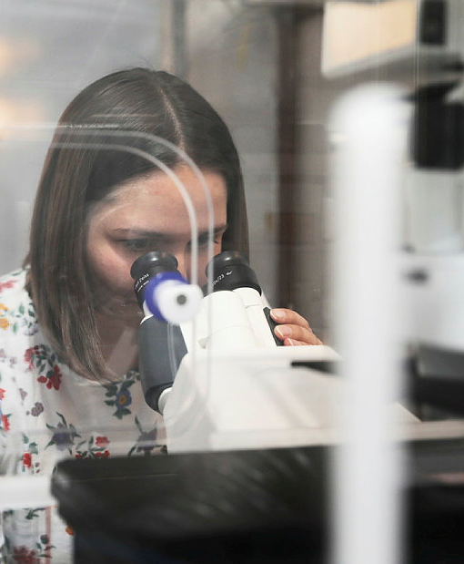
Tillgängliga resurser till största möjliga nytta
Nationellt prioriteringsarbete​
Det som är nytt ska prioriteras regiongemensamt
Prioriteringsarbetet ska breddas till att även omfatta befintlig vård​
Metoder och arbetssätt som inte skapar värde mönstras ut​
Utrymme för innovation och forskning​
Notes:
Den kraftfulla utvecklingen av hälso- och sjukvården ställer krav på prioriteringar. Alltmer kan göras för allt fler, och det utvecklas effektiva men dyra metoder och läkemedel. Samtidigt ökar invånarnas efterfrågan på fler och snabbare sjukvårdstjänster. Syftet med prioriteringar är att tillgängliga resurser blir till största möjliga nytta för de patienter som behöver det mest. ​
Det systematiska prioriteringsarbetet behöver vidareutvecklas och integreras med kunskapsstyrningen för att bidra till en bättre och mer effektiv vård, där nya metoder och arbetssätt prioriteras utifrån tillgängliga ekonomiska och personella resurser. Västra Götalandsregionen deltar i och verkar för en expandering av det nationella prioriteringsarbetet. ​
​Regiongemensamma prioriteringar är en förutsättning för att kunna erbjuda en jämlik vård. Införande av nya kostnadsdrivande metoder, läkemedel, medicinteknik, arbetssätt och vårdförlopp prioriteras utifrån den etiska plattformen regiongemensamt. ​
Ny kunskap som innebär omprioriteringar måste omsättas i riktlinjer och praxis. Samtidigt behöver befintliga metoder och arbetssätt som inte skapar värde mönstras ut. ​
​Prioriteringar ska också skapa förutsättningar för en fortsatt framgångsrik forskning och utveckling samt införande av innovation i vården. För innovativa och forskningsnära metoder utvecklas en särskild prioriteringsmodell så att Västra Götalandsregionen kan ligga i utvecklingens framkant.​
​
​
​

Slide 9
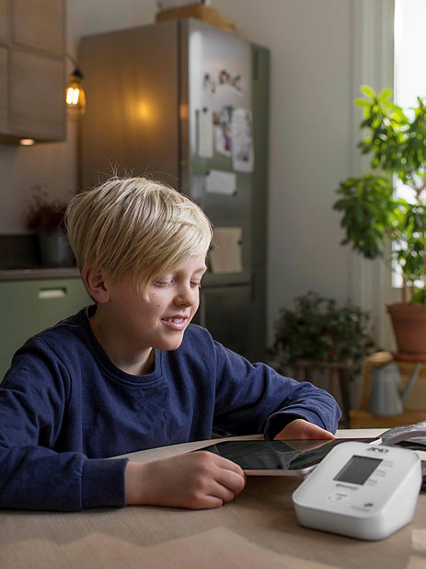
Digitalisering - för att klara framtidens vård
Gemensam vårdinformationsmiljö​
Digital vård utformas utifrån bästa patientupplevelse ​
Egenmonitorering för ökad delaktighet​
Invånare som vill ska också kunna använda digitala tjänster
Notes:
I VGR:s budget 2023 står att digitaliseringens möjligheter ska användas för att ge invånarna en trygg och säker vård som ökar delaktigheten och tillgängligheten samt ger medarbetarna en attraktivare arbetsplats. Det är intentioner som återfinns i strategin för omställningen. Där pekas digitaliseringen ut som den kanske viktigaste möjliggöraren för omställningen till en god och nära vård. ​
​Genom att utveckla nya arbetssätt med stöd av digital teknik ska vården bli bättre för patienterna och mer effektiv för samhället i stort. Digitalisering är en förutsättning för att klara de demografiska utmaningarna som hälso- och sjukvården står inför. Att andelen äldre ökar i mycket högre grad än andelen yrkesverksamma innebär i praktiken att vårdens resurser måste räcka till fler personer. Därför behöver vi ändra våra arbetssätt. ​
​Med en gemensam vårdinformationsmiljö som grundstomme kan vi etablera arbetssätt och stöd som kopplar ihop människor, information och kunskap – oavsett vårdgivare. Patienten ska inte uppleva några gränser mellan olika vårdgivare. Det återspeglas i skapandet av den gemensamma vårdinformationsmiljön som bygger på patientflöden och vårdprocesser före organisatoriska strukturer.​
​Västra Götalandsregionen arbetar utifrån principen ”Digitalt när det går – fysiskt när det behövs”. Digital vård utformas utifrån bästa patientupplevelse och stödjer egenförmågan. Genom egenmonitorering och bättre beslutsstöd kan också vården agera kontinuerligt, proaktivt och preventivt och fler patienter kan hantera sin vård själv. ​
​Invånare som vill och kan ska kunna använda digitala tjänster för att hantera sin vård och hälsa. På så sätt frigörs resurser i vården för de som av olika anledningar inte kan använda digitala lösningar eller har mer komplexa vårdbehov. 1177 är fortsatt en regiongemensam ingång till digital vård. ​
​
​
​
​

Slide 10

Den digitala arbetsmiljön
Ökar möjligheten till​
  informationsspridning​
  mobilitet och robotisering​
  kompetensbaserad vårdproduktion ​
AI för bättre beslutsstöd​
Mesta möjliga nytta prioriteras​
Utrymme för innovation
Notes:
Digital arbetsmiljö och samverkan utvecklas vilket förenklar och ökar möjligheten för​
att sprida information, kunskap och lärande​
mobilitet och robotisering​
kompetensbaserad vårdproduktion och arbetsplanering.​
​Hälsodata, dataanalys och artificiell intelligens används för att förbättra beslutsstöd och, när det är möjligt, automatisera beslut om vård. ​
Utvecklingen av digitala tjänster prioriteras för områden där digitaliseringen kan göra mest nytta, samtidigt som det behöver finnas utrymme för innovativa initiativ. Digitala tjänster ska utvecklas, utvärderas och införas på ett ordnat sätt. ​

Slide 11
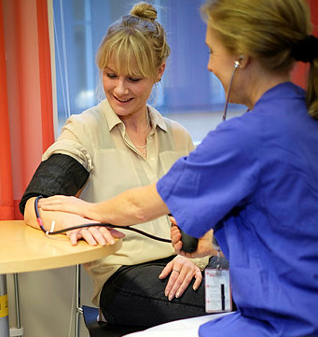
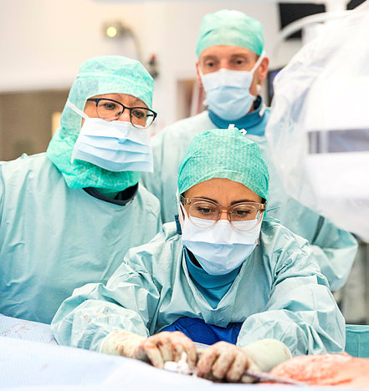
Kvalitetsdriven verksamhetsutveckling och kompetensförsörjning säkrar ökad kvalitet i vården…
Nationellt system för kunskapsstyrning​
Evidensbaserade och tillgängliga beslutsstöd​
Personcentrerat arbetssätt
och effektiva sammanhållna vårdprocesser
för dem med komplexa behov​
Förstärk utdata och analys​
Kompetensutveckling inom kvalitetsdriven verksamhetsutveckling
Notes:
Västra Götalandsregionen förstärker sitt kvalitetsarbete på flera sätt. Vårdens processer utvecklas med stöd av det nationella systemet för kunskapsstyrning. Genom att bygga in evidensbaserade processer och tillgängliga beslutsstöd i kommande digitala vårdinformationsmiljöer ska både den medicinska och patientupplevda kvaliteten öka. ​
​Patienter och närståendes erfarenheter tas tillvara i utvecklingsarbete, i linje med ett personcentrerat förhållningssätt. Metoder för att utveckla ett personcentrerat arbetssätt förfinas, som en grund för effektiva sammanhållna vårdprocesser och då särskilt för patienter med komplexa behov. ​
​Chefer och medarbetare ges förutsättningar och verktyg för att kunna göra ständiga förbättringar i det dagliga arbetet, bland annat genom utbildningsinsatser och mer tillgänglig utdata och analys. Lokalt förbättringsarbete stöds även med kompetensutveckling inom kvalitetsdriven verksamhetsutveckling och implementeringskunskap.​
​
​

Slide 12
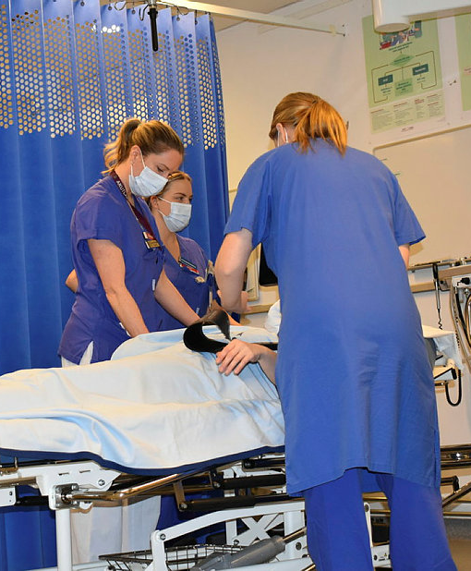
…och kontinuerlig kompetensutveckling
Arbetsuppgifter behöver omfördelas​
Nya kompetenser införs
för att utnyttja potentialen
i nya verktyg och metoder​
Kompetensutveckling för bästa vård och digitala arbetsmetoder​
Säkra tillräckligt antal utbildningsplatser
Notes:
Västra Götalandsregionen ska som arbetsgivare attrahera, behålla och utveckla kompetenta medarbetare. Samverkan med lärosäten och utbildningssamordnare sker för att säkra att det finns tillräckligt många utbildningar för alla steg i vårdens utbildningar. Arbetsuppgifter behöver kunna omfördelas för att kompetens ska användas på bästa sätt och särskild kompetensutveckling är nödvändig i takt med att det tillkommer fler och fler digitala verktyg i arbetslivet. ​
​I digitaliseringspolicyn beskrivs att digitalt kompetenta medarbetare är grunden för vår förmåga att ställa om och utnyttja digitaliseringens möjligheter. Som organisation behöver vi se till att medarbetarna känner sig trygga med att använda digitala verktyg och kan ta till sig nya digitala arbetssätt: ”Genom satsningar på digitalisering, moderna verktyg och våra medarbetare attraherar vi framtida medarbetare med relevant kompetens inom digitalisering.”​
Medarbetarnas kompetens ska användas effektivt. Det innebär att arbetsuppgifter som kan utföras av annan kompetens behöver kunna omfördelas för att kompetens ska användas på bästa sätt. ​​
Kontinuerlig kompetensutveckling för vårdens medarbetare är en förutsättning för bästa möjliga vård och måste därför säkras. Det är också viktigt med kompetensutveckling för nya digitala arbetsmetoder, verktyg och arbetssätt så att digitaliseringens möjligheter kan nyttjas fullt ut. ​
Samverkan med lärosäten och utbildningssamordnare sker för att säkra att det finns tillräckligt många utbildningsplatser för alla steg i vårdens utbildningar. ​
​
​
​
​
​
​

Slide 13

God vård för barn och unga
Barnuppdraget ska ​i omställningens alla områden​
  säkra barnkompetens, ​
  barns delaktighet ​
  och barnrättsperspektivet.​
Regional utvecklingsplan
​som utgår ifrån barns, ungas ​och närståendes behov ska tas fram
Notes:
Barn och unga har specifika behov och förutsättningar som behöver beaktas när vi utvecklas hälso- och sjukvården. I den förnyade strategin för omställningen av hälso- och sjukvården uttrycks att Barnuppdraget tillförsäkrar barnkompetens, barns delaktighet och barnrättsperspektiv i omställningens alla områden. ​
Tidiga samordnade insatser för barn och ungar ger stora hälso- och samhällsekonomiska vinster. En regional utvecklingsplan ska tas fram med utgångspunkt i barns, ungas och närståendes behov. Planen ska stödja utvecklingen inom omställningen och följa upp kvalitetsindikatorer, genomförande och effekt för målgruppen. ​
Redan 2017 kompletterades omställningen med barnuppdraget eftersom det fanns ojämlikheter och brister finns inom hälso- och sjukvården för barn och unga. Syftet var att skapa en god och sammanhållen hälso- och sjukvård för barn och unga. Barnuppdraget har bland annat arbetat med verksamhetsnära utvecklingsprojekt, så kallade lärandepiloter. Under 2021 och 2022 har fokus varit att ta fram, pröva och utvärdera lösningar på utmaningar samt att föreslå en faktisk omställning för barn och unga. ​
​

Slide 14
Presentationen avslutas här

